Slide 1


CI/CD
团队作业报告
姚子航，应邦豪，徐天强，王鑫伟，励颖

Slide 2
1
CI/CD 介绍篇
目录
2
CI/CD 实践篇
CATALOG
3
CI/CD 思考篇

Slide 3
01
CI/CD 介绍篇
Introduction of continuous integration
and continuous deployment

Slide 4
名词解释
Definition of nones
CI
Continuous Integration，即持续集成
CD
Continuous Delivery，Continuous Deployment，
即持续交付、持续部署
构建
将源代码放在一起，并验证软件可以作为一个一致的单元
运行的过程；验证活动一般包括编译、测试、审查和部署。
集成
狭义的集成指代码与代码之间的集成，保证代码合并不冲突；
广义的集成指软件各个过程的集成，包括开发、部署、测试等。

Slide 5

持续集成的定义
Definition of CI
“ 持续集成 是一种软件开发实践，即团队开发成员经常集成他们的工作。通常，每个成员每天至少集成一次，也就意味着每天可能发生多次集成。每次集成都通过自动化的构建来验证，从而尽早地发现集成错误。”
Martin fowler
集成的频率通常是至少每天一次，有时候可以多次。
如果在集成过程中出现异常，则应当快速反馈给相关人员。
ThoughtWorks公司
首席科学家

Slide 6
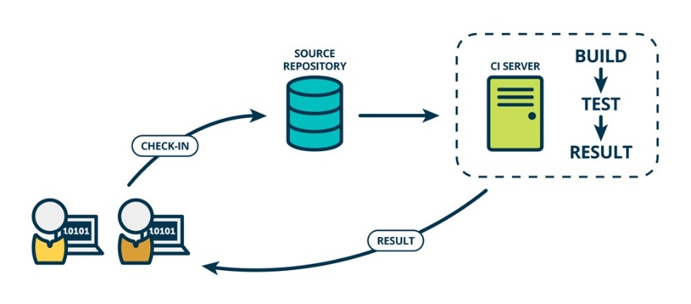
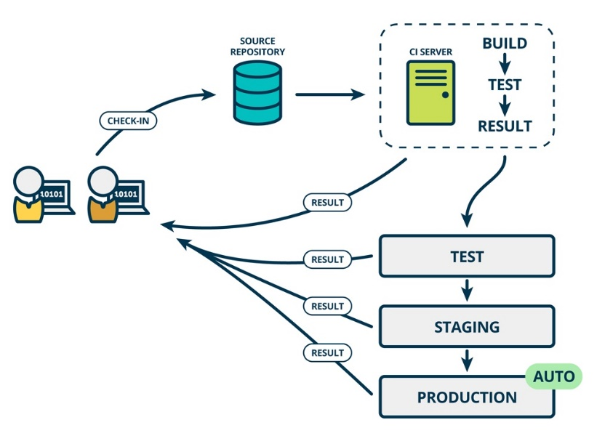
持续集成与持续部署
Click add text caption
持续交付在持续集成的基础上，将集成后的代码部署到更贴近真实运行环境的「类生产环境」中进行更多的测试。如果代码没有问题，可以继续手动部署到生产环境中。
持续部署就是把部署到生产环境的过程自动化。
持续集成强调开发人员提交了新代码之后，立刻进行构建、单元测试。根据测试结果，我们可以确定新代码和原有代码能否正确地集成在一起。

Slide 7
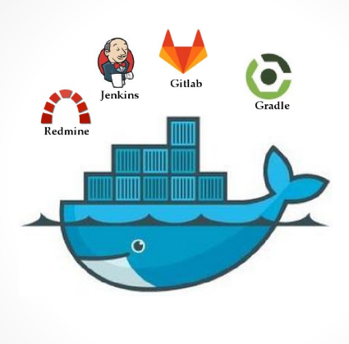
持续集成与持续部署的优点
Advantages of CI/CD
提高软件质量
高效的持续集成的测试一直持续进行，避免了在代码累积到一定量进行集成时代码质量低下的风险。
建立团队开发产品的信心
持续集成使得团队成员清楚地知道每一次构建的结果，知道他们对软件的改动有哪些影响，结果怎么样。
节约时间，缩短项目发布周期
持续集成可以将代码编译、数据库集成、测试、审查、部署、反馈等环节自动化，缩短了项目总体耗时，将项目发布时间提前。
增强项目的可见性
我们可以通过迭代开发、技术评审、持续集成增加项目进度和软件质量的可见性。
便捷部署
持续集成可以在任何实践发布可以部署的软件，可以经常对源代码进行改动。
解决项目管理的困惑
在持续集成实践中，项目管理者只需要把控项目进度，不需要再关注开发和测试间的接口问题。

Slide 8



持续集成与持续部署的原则
Principles of CI/CD
维护唯一的代码仓库
让构建能够自测
每天执行多次构建，每次构建都要生成可发布的产品
每次提交都在主线集成的机器上做构建
开发人员每天至少向版本控制库提交一次代码

Slide 9




持续集成与持续部署的工具
Tools of CI/CD
Github
Jenkins
Tomcat
Travis CI

Slide 10
02
CI/CD 实践篇
Practice of continuous integration
and continuous deployment
持续集成
持续部署
应用监控

Slide 11
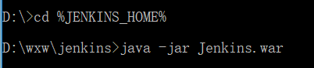
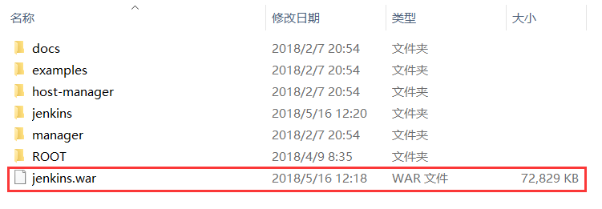
持续集成：搭建Jenkins环境
CI: Build Jenkins Environment
从Jenkins官网https://jenkins.io/下载最新的war包。
方法一：将Jenkins作为一个Windows服务，用命令行运行war包启动Jenkins，并为其分配https端口。
方法二：基于Web容器（Tomcat）安装，将jenkins.war复制到%TOMCAT_HOME%\webapps
目录下，启动Tomcat，本次搭建采用此方法。
Jenkins 2.107.3
Druid
JDK 8
Maven 3.5.3
Tomcat 9.0.5
GitHub

Slide 12
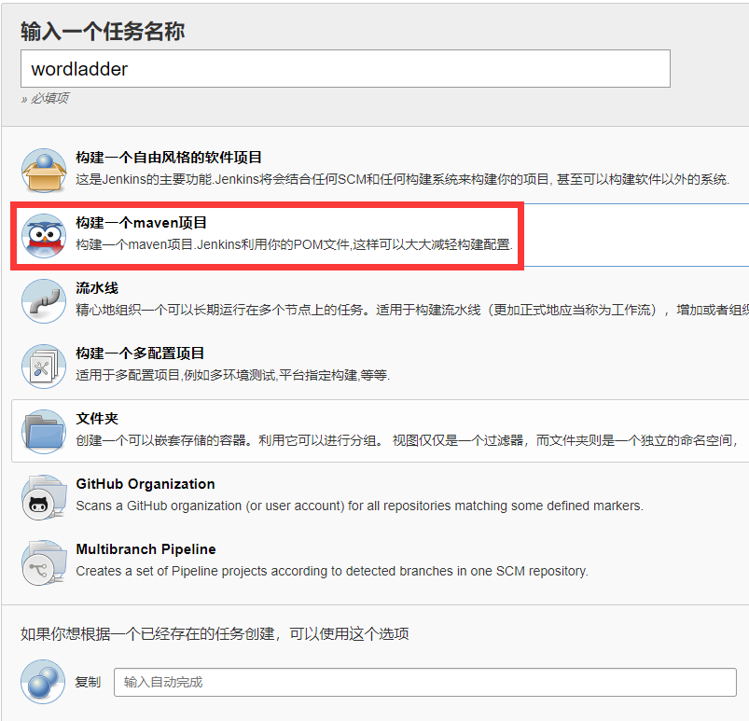
持续集成：利用Jenkins新建任务
CI: Build new task via Jenkins
1
步骤一：在Jenkins中安装Maven插件，并新建一个Maven项目。Jenkins会利用pom文件，从而大大减轻构建配置。

Slide 13
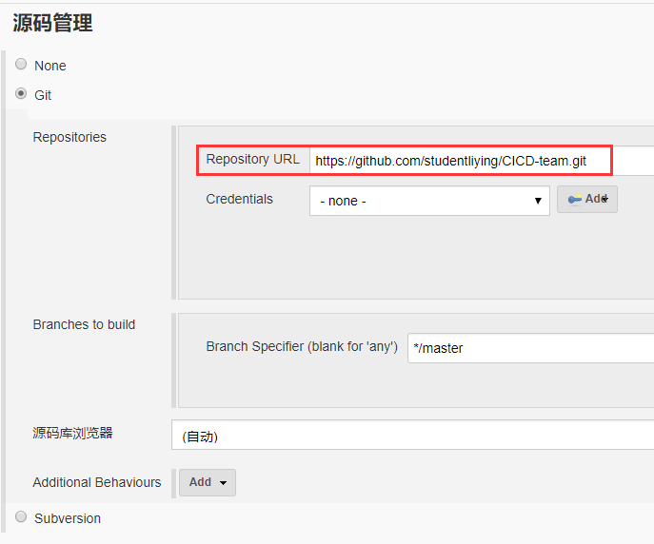
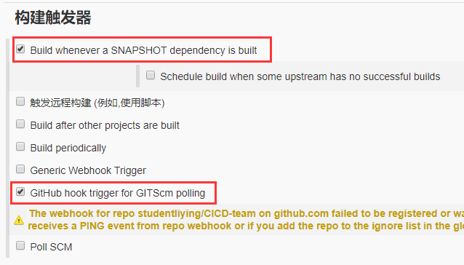
持续集成：利用Jenkins新建任务
CI: Build new task via Jenkins
2
3
步骤三：配置构建触发器，定时检查版本库，发现有新的提交就触发构建。这种方式对git、SVN等所有版本管理系统都是通用的。
步骤二：在配置页中，源码管理选择Git，填入地址。默认使用master分支。如果需要口令，在Credentials中添加用户名/口令，或者使用SSH Key

Slide 14
持续集成：Jenkins任务构建结果
CI: Result of Jenkins task
4
步骤四：配置构建选项，本项目直接使用maven的pom.xml进行构建，需要配置好pom.xml文件路径以及配置参数，这里的参数是跳过test选项。在pom.xml里的build标签添加<defaultGoal> 标签，值为package阶段，这样build结束后才会生成可运行jar文件
70%

Slide 15
持续集成：Jenkins任务构建结果
CI: Result of Jenkins task
5
70%
步骤五：github配置webhook，每当master分支发生变动，merge pull request 或有新的commit，就会将信息push到jenkins平台上，并自动构建。

Slide 16
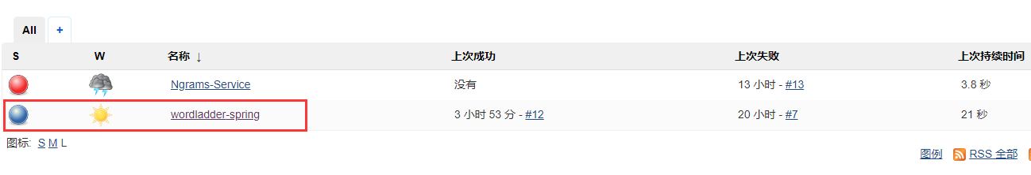
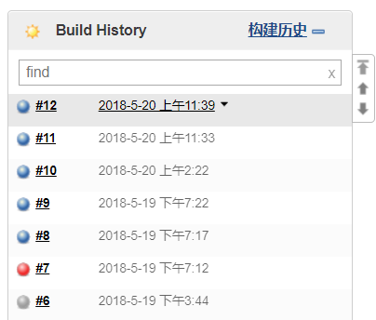
持续集成：Jenkins任务构建结果
CI: Result of Jenkins task
70%
S（上次的构建状态），蓝色代表Success，红色代表Failed
W（编译晴雨表）：最近五次构建的成功率。
30%

Slide 17
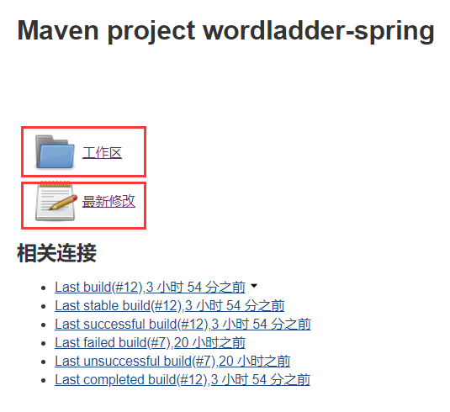
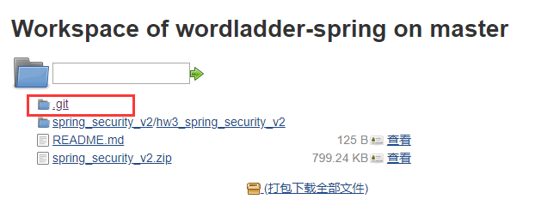
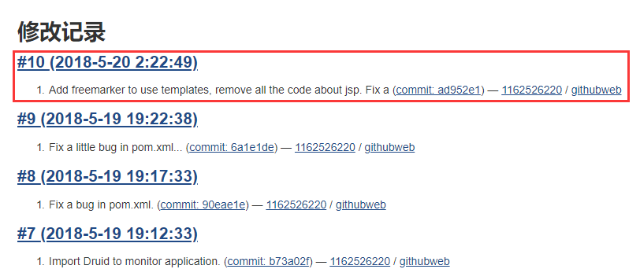
持续集成：持续集成效果演示
CI: Effect of CI

Slide 18
持续集成：问题总结
CI: Problems
JDK版本问题
Jenkins 似乎对 JDK8 以上的版本存在不兼容的问题，重新安装 JDK8 并在全局系统配置中更改 JDK 配置之后问题解决。
Maven项目设置
Local Maven Repository 应当设置为 Local to workspace。
BuildTest不通过
有时在构建时会出现maventest不通过的情况，可以通过添加Dskiptests参数暂时跳过test解决问题
pom.xml更改
ide生成的pom.xml并没有指定defaultGoal，需要自己在pom.xml中修改

Slide 19
持续部署
本次作业并没有实现自动部署，而是手动部署SpringBoot项目。
在jenkins的workspace下，可以在/target目录找到jar包，在命令行
输入“java -jar <filename>”运行，显示运行成功。
服务地址：47.106.75.68

Slide 20
监控
Application的监控使用了阿里巴巴的druid监控组件。
提供了SQL监控、Session监控、URL监控等功能，方便了开发者根据监控情况调整项目。

Slide 21
监控

Slide 22
监控

Slide 23
03
CI/CD 思考篇
Extended thinking of continuous integration
and continuous deployment

Slide 24
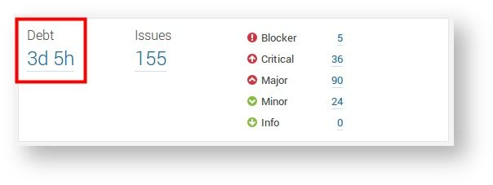
衡量技术债务
Measure technical debt
在应用中引入的任何变化都会增加系统复杂和无序性
新代码引入系统时会增加技术债务，若被忽视太久，越来越不可控时，会对应用的生产效率和可维护性造成负面影响。
· 迭代开发
· 自动化检测
· CI的使用

Slide 25
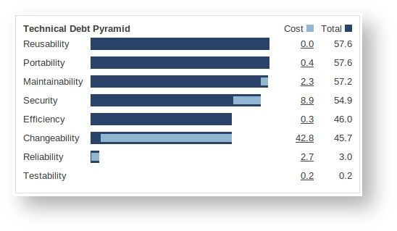
衡量技术债务
Measure technical debt
SonarQube在简单的WEB中展现的分析结果：

Slide 26
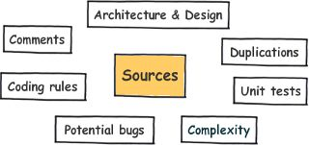
度量代码质量
Measure code quality
代码质量的7个核心：

Slide 27



度量代码质量
Measure code quality
静态代码工具可以作为CI过程的一部分，以深入了解代码的健康度，历史数据也可以存储，从而在一段时间内提供质量度量。可以为两个提交作比较，确定每个提交的债务度量标准。

Slide 28
代码评审
Code review
· 代码分析工具可以在CI服务器中执行自动代码检测，然后每个开发者负责处理提交时生成的评论注释。
· 自动代码审查基于一组预定义的规则，是发现潜在技术问题很好的方法，这些规则可以从主流的开发语言中下载。

Slide 29

我们的感想与思考
因为此次实践的项目是之前的作业，功能较为单一，所以只是初步体验了CI、CD管理的自动性和可视性，但是对于CI、CD的自动测试的体会不够深入。不过从实践的经历我们推测，当在开发一个功能较多的完整项目时，其好处也将会越发显著：
保证迭代开发的质量：自动化测试能让问题趁早暴露出来，以保证提交代码的质量
分支测试：若不同的功能通过不同的分支提交，则提测代码可以分支测试，成功后再集成到主线上。
不过，我们仍有一些疑惑，比如如何保证接口自动化的稳定性、上线环境的一致性……希望在以后能够通过参与大项目的开发来寻找答案。

Slide 30

单击添加文字标题
Click add text caption
输入小标题
在此处输入文字对自己/公司所需人才的基本特征进行介绍，
简单进行叙述，使观看者可以大致了解基本情况。
输入小标题
在此处输入文字对自己/公司所需人才的基本特征进行介绍，
简单进行叙述，使观看者可以大致了解基本情况。
输入小标题
在此处输入文字对自己/公司所需人才的基本特征进行介绍，
简单进行叙述，使观看者可以大致了解基本情况。
输入小标题
在此处输入文字对自己/公司所需人才的基本特征进行介绍，
简单进行叙述，使观看者可以大致了解基本情况。

Slide 31
单击添加文字标题
Click add text caption
输入小标题
在此处输入文字对自己/公司所需人才的基本特征进行介绍。
输入小标题
在此处输入文字对自己/公司所需人才的基本特征进行介绍。
输入小标题
在此处输入文字对自己/公司所需人才的基本特征进行介绍。
输入小标题
在此处输入文字对自己/公司所需人才的基本特征进行介绍。

Slide 32

单击添加文字标题
Click add text caption
股东满意
我们坚持以客户为中心，快速响应客户需求持续为客户创造长期价值进而成就客户
美化环境
我们坚持以客户为中心，快速响应客户需求持续为客户创造长期价值进而成就客户
员工满意
我们坚持以客户为中心，快速响应客户需求持续为客户创造长期价值进而成就客户
回报社会
我们坚持以客户为中心，快速响应客户需求持续为客户创造长期价值进而成就客户

Slide 33
单击添加文字标题
Click add text caption
单击此处添加文字
单击此处添加文字
单击此处添加文字内容
单击此处添加文字内容
单击此处添加文字内容
单击此处添加文字内容
单击此处添加文字
单击此处添加文字
单击此处添加文字内容
单击此处添加文字内容
3
4
单击此处添加文字内容
单击此处添加文字内容
单击此处添加文字
2
5
单击此处添加文字
单击此处添加文字内容
单击此处添加文字内容
单击此处添加文字内容
单击此处添加文字内容
1
6
单击此处
添加文字

Slide 34
单击添加文字标题
Click add text caption
请输入您想要的文字
请输入您想要的文字
添加
文字
请输入您想要的文字
请输入您想要的文字
请输入您想要的文字
请输入您想要的文字
请输入您想要的文字
请输入您想要的文字
请输入您想要的文字
请输入您想要的文字
请输入您想要的文字
请输入您想要的文字
请输入您想要的文字
请输入您想要的文字
请输入您想要的文字
请输入您想要的文字
请输入您想要的文字

Slide 35




单击添加文字标题
Click add text caption
标题一
标题二
标题三
标题四
这里输入简单的文字概述里输入简单文字概述这里简单输入简单文字概述输入简单文字概述输入简单文字概述
这里输入简单的文字概述里输入简单文字概述这里简单输入简单文字概述输入简单文字概述输入简单文字概述
这里输入简单的文字概述里输入简单文字概述这里简单输入简单文字概述输入简单文字概述输入简单文字概述
这里输入简单的文字概述里输入简单文字概述这里简单输入简单文字概述输入简单文字概述输入简单文字概述

Slide 36
单击添加文字标题
Click add text caption
这里输入简单的文字概述这里输入简单文字概述简单的文字概述。
这里输入简单的文字概述这里输入简单文字概述简单的文字概述
80%
这里填写小标题
这里输入简单的文字
概述这里输入简单文
字概述简单的文字概
35%
这里输入简单的文字概述这里输入简单文字概述简单的文字概述。
这里输入简单的文字概述这里输入简单文字概述简单的文字概述
填写小标题
这里输入简单的文字
概述这里输入简单文

Slide 37
单击添加文字标题
Click add text caption
请输入文字请输入文字，请输入文字请
请输入文字请输入文字，请输入文字请输入
请输入文字请输入文字，请输入文字请输入文字
请输入文字，请输入文字请输入文字请输入文字
请输入文字请输入文字，请输入文字请输入文字

Slide 38
单击添加文字标题
Click add text caption
这里输入简单的文字概述这里输入简单文字概述简单的文字概述这里输入简单的文字概述这里输入简单文字概述这里输入
2015
2013
2014
2016
2017
这里输入简单的文字概述这里输入简单文字概述简单的文字概述这里输入简单的文字概述这里输入简单文字概述这里输入
这里输入简单的文字概述这里输入简单文字概述简单的文字概述这里输入简单的文字概述这里输入简单文字概述这里输

Slide 39
Thank you！

Slide 40
Q & A

